Slide 1
বিসমিল্লাহির রাহমানির রাহিম

Slide 2
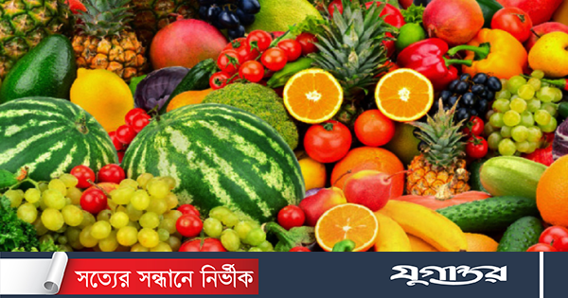
আজকের পাঠে সবাইকে স্বাগত

Slide 3
পরিচিতি
শ্রেণিঃ দ্বিতীয়
বিষয়ঃ বিভিন্নরকম ফলের বাংলা ও ইংরেজী নাম
সময়-৫০ মিনিট
অধ্যায়-২
তারিখ-২৫/০২/২০২2 খ্রিঃ
মোঃ আব্দুল আলীম
সহকারি শিক্ষক (বি,এস-সি,বি,এড)
আইডি- 01080270781
কল্যাণপুর রওশনীয়া দাখিল মাদরাসা
বেলকুচি, সিরাজগঞ্জ
মোবাইল- 01717012389

Slide 4
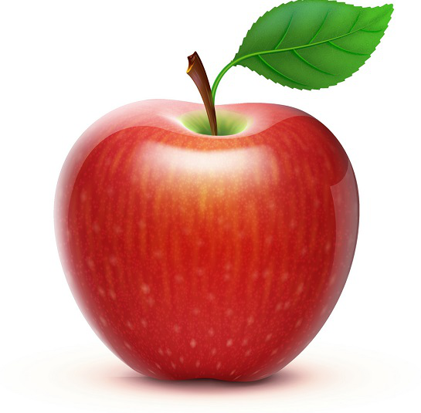
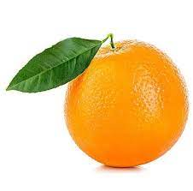
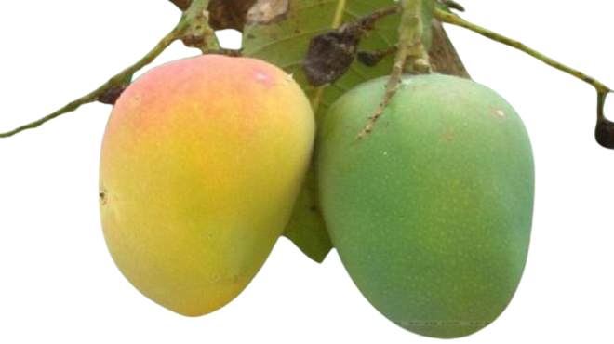
নিচের ছবিগুলোর নাম বলি
আপেল
আম
কমলা লেবু

Slide 5
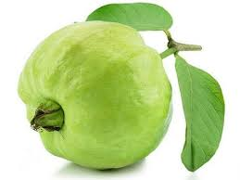
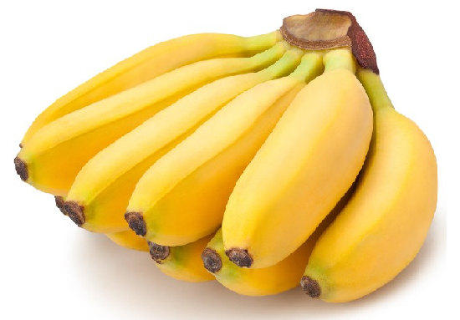
নিচের ছবিগুলোর নাম বলি
তরমুজ
পেয়ারা
কলা

Slide 6
আজকে আমরা শিখবো বিভিন্নরকম ফলের নাম

Slide 7
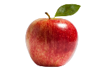
শিখনফল
পাঠ শেষে শিক্ষার্থী-
বিভিন্নরকমের ফল চিনতে পারবে।
বিভিন্নরকম ফলের নাম বাংলায় বলতে পারবে।
বিভিন্নরকম ফলের নাম ইংরেজীতে বলতে পারবে।

Slide 8
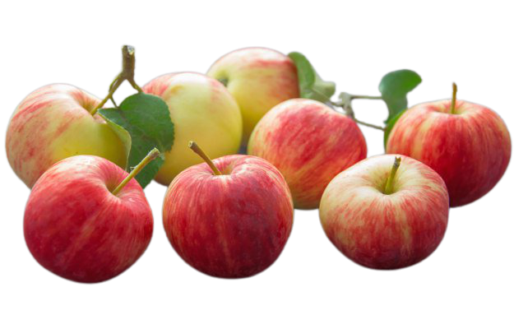
নিচের ছবিগুলোর নাম বাংলা ও ইংরেজীতে বলি
আপেল
ইংরেজীতে বলে
APPLE

Slide 9
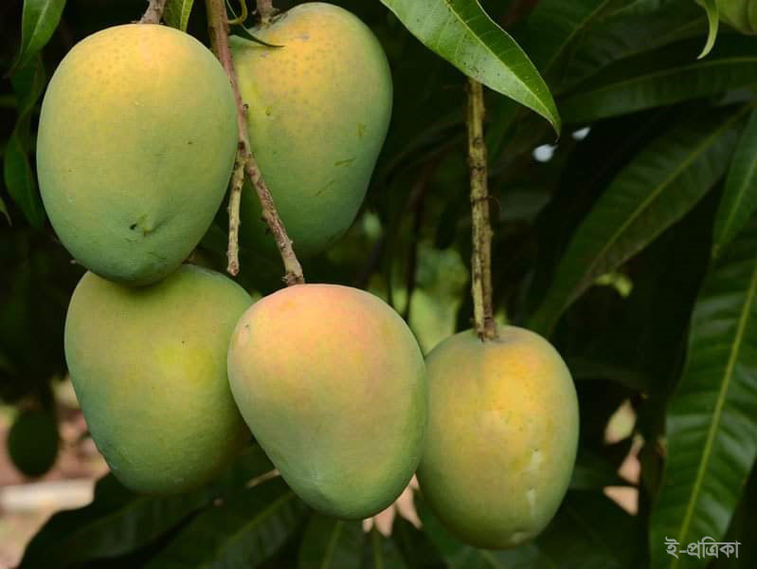
নিচের ছবিগুলোর নাম বাংলা ও ইংরেজীতে বলি
আম
ইংরেজীতে বলে
MANGO

Slide 10
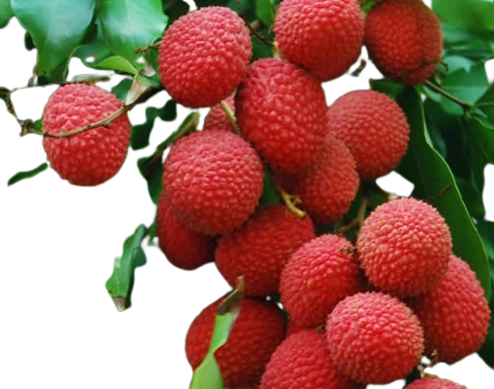
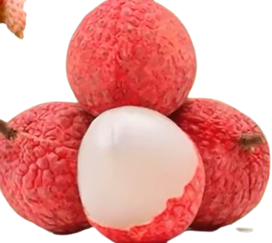
নিচের ছবিগুলোর নাম বাংলা ও ইংরেজীতে বলি
লিচু
ইংরেজীতে বলে
LITCHI

Slide 11
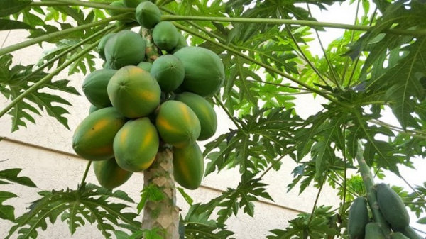
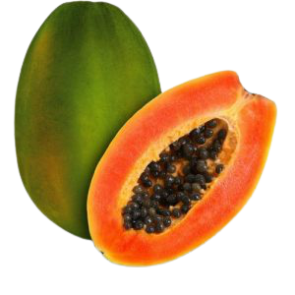
নিচের ছবিগুলোর নাম বাংলা ও ইংরেজীতে বলি
পেঁপে
ইংরেজীতে বলে
PAPAYA

Slide 12
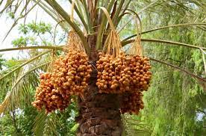
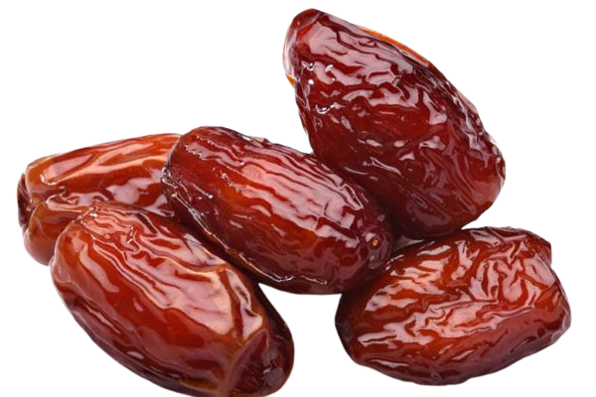
নিচের ছবিগুলোর নাম বাংলা ও ইংরেজীতে বলি
খেজুর
ইংরেজীতে বলে
DATES

Slide 13
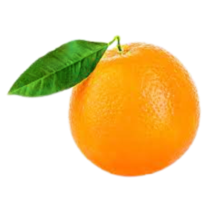
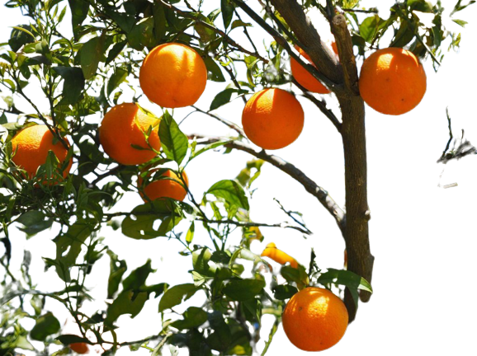
নিচের ছবিগুলোর নাম বাংলা ও ইংরেজীতে বলি
কমলালেবু
ইংরেজীতে বলে
ORANGE

Slide 14
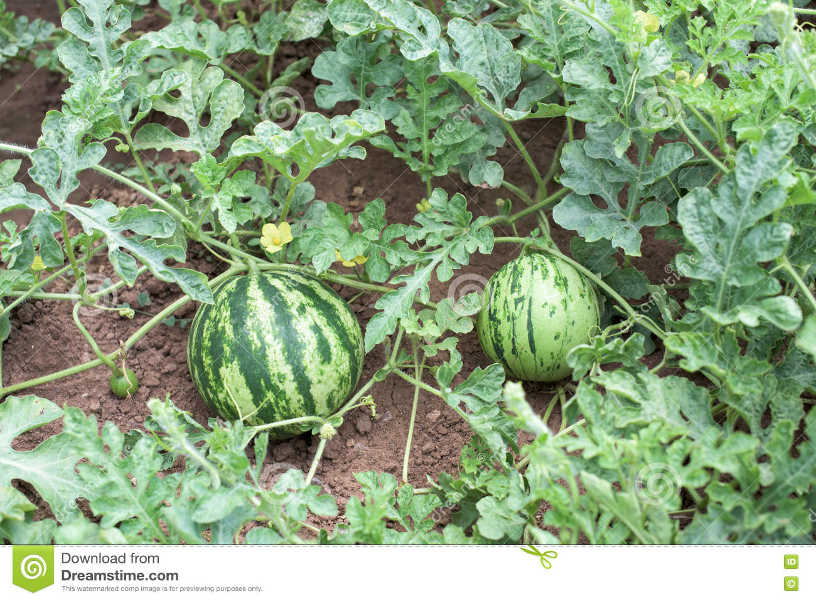
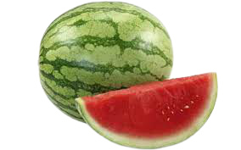
নিচের ছবিগুলোর নাম বাংলা ও ইংরেজীতে বলি
তরমুজ
ইংরেজীতে বলে
WATERMELON

Slide 15
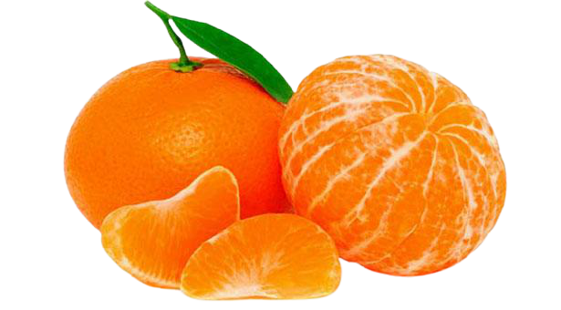
একক কাজ
পেঁপে
কমলা
খেজুর
উপরের তিনটি ফলের নাম ইংরেজীতে লিখ।

Slide 16
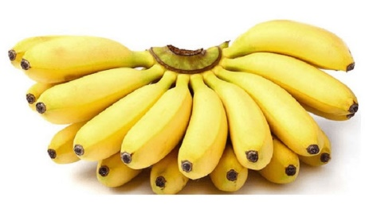
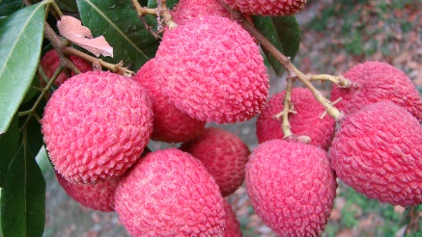
দলীয় কাজ
ফল | বাংলায় নাম | ইংরেজীতে নাম

Slide 17
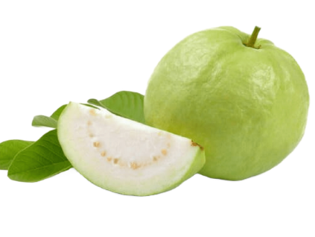
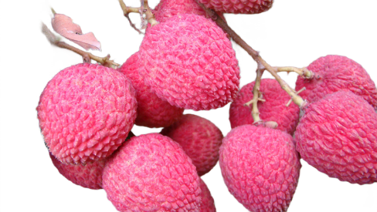
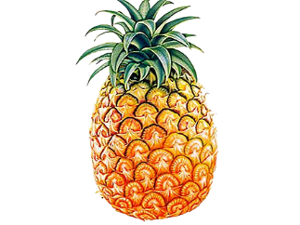
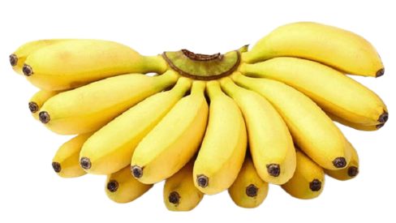
বাড়ির কাজ
সবগুলো ফলের নাম বাংলা ও ইংরেজীতে লিখে আসবে।

Slide 18
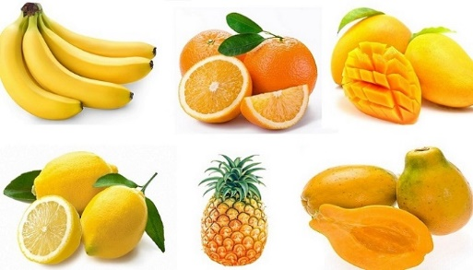
ধন্যবাদ সবাইকে

